Slide 1

Proyek 1 – Aplikasi Food Court
Kelompok 2
Atika
Cahya
Regawa
Rizki
Tiara
ALLPPT.com _ Free PowerPoint Templates, Diagrams and Charts

Slide 2
Aplikasi Food Court
-------------------------------------------------------------------------------
Aplikasi ini merupakan sebuah layanan yang bertujuan untuk mengefisienkan sistem Food Court. Jadi, pengunjung Food Court tidak perlu mengantri saat memesan makanan, cukup memesan melalui aplikasi web pada tab yang sudah terhubung dengan aplikasi yang ada di toko/kedai makanan. Sebelum pengunjung duduk di salah satu meja di Food Court, pengunjung bisa melihat ketersediaan meja melalui aplikasi.

Slide 3
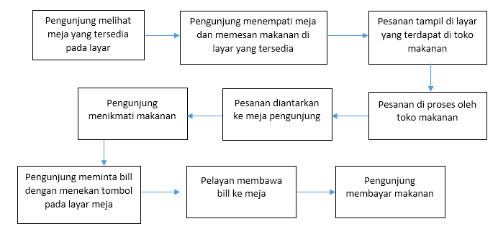
Proyek 1 – Aplikasi Food Court
Alur

Slide 4
Proyek 1 – Aplikasi Food Court
Keunggulan
Adapun keunggulan sistem ini dibanding dengan sistem konvensional:
Pengunjung tidak usah mengantri untuk memilih orderan
Pengunjung yang datang sendiri tidak usah khawatir kehabisan tempat ketika order karena order langsung di meja
Bisa mengorder makanan beramai-ramai (biasanya order makanan di wakilkan)
Pilihan menu yang beragam
Minta bon tidak usah teriak-teriak

Slide 5
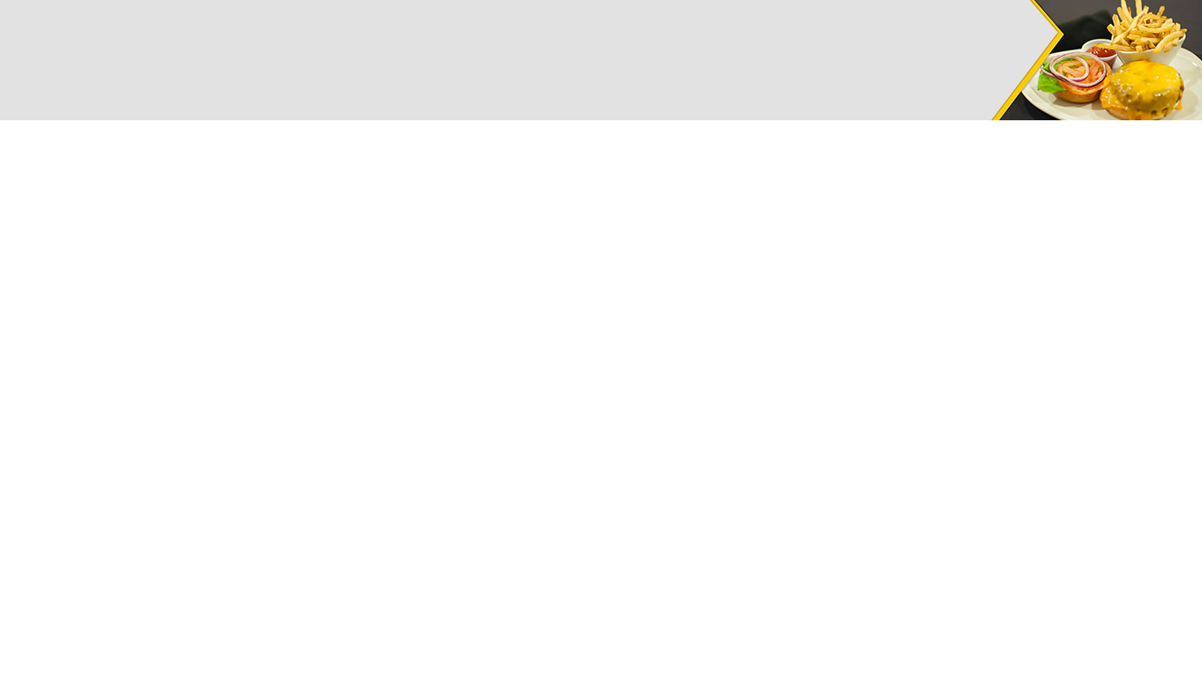
Proyek 1 – Aplikasi Food Court
Data Collection
Data meja
Data toko, makanan, minuman, harga
Data transaksi
Data pengunjung

Slide 6
Proyek 1 – Aplikasi Food Court
Visualisasi Data
Statistik penjualan
Statistik pengunjung
Fav food

Slide 7
Proyek 1 – Aplikasi Food Court
Ide
Pembayaran menggunakan debit
Ditampilkan video/games ketika pengunjung menunggu pesanan
Pengunjung dapat menambahkan keterangan pada pesanan (ex: jangan pakai garam)
Tampilkan iklan pada meja.

Slide 8
Proyek 1 – Aplikasi Food Court
Progress
Sudah mempelajari mengenai penggunaan Database (MySql)
Sudah mempelajari tools untuk pengerjaan proyek (ex : Git)

